Slide 1


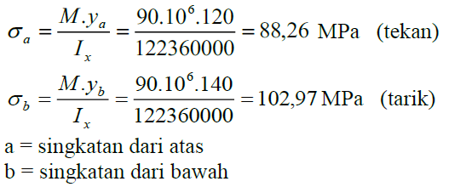
Latihan Soal Tegangan Normal akibat Momen Lentur Balok
P1=1 KN
P2=2 KN
q= 5 kN/m
15 cm
A
C
6 m
2 m
2 m
B
40 cm
15 cm
40 cm

Slide 2
y
15 cm
1. Mencari titik berat penampang
y = (y1.A1 + y2.A2)/Atot
= ((20. 40.15) + (7,5 . 15 .25)) / (600+375)
= 15,192 cm
yb = y = 15,192 cm
1
ya
40 cm
2
15 cm
Y=15,192
2. Mencari Momen Inersia thd sb x (Ix)
Ix1 = 1/12 . B. H^3
= 1/12 . 15 . 40^3
= 80.000 cm^4
Ix2 = 1/12 . 25. 15^3
= 7031,25 cm^4
Ix = Ix1 . A1.y1^2 + Ix2 . A2. y2^2
= 80.000 . 600 . 4,808^2 + 7031,25. 375. 7,692^2
= 1109609472 + 156006379,7
= 1265615852,7 cm^4
15
25 cm
x

Slide 3
3. Mencari Momen
Sebelumnya mencari
Reaksi tumpuan
Av dan Bv didapat
b. Bidang D
P1=1 KN
P2=2 KN
q= 5 kN/m
A
C
6 m
2 m
2 m
B
P1=1 KN
P2=2 KN
q= 5 kN/m
Q=q.l
P1. 4/L = 0,4 KN
P1. 6/L = 0,6 KN
A
C
B
P2. 2/L = 0,4 KN
6 m
2 m
2 m
P2. 8/L = 1,6 KN
Av=25,8 kn
½. q.L= 25
25
Av=25,8 kn
Bv=27,2 kn
x
-4,2
-5,2
-15,2
-17,2
x/25,8 = (6-x)/4,2
4,2x = 154,8 – 25,8x
X = 5,16 m
Bv=27,2 kn

Slide 4
Mx = Av. X – 0,5.q.x^2
= 133,128 – 66,54
= 66,588 kn.m
= 66,588.10^6 N.mm
Mencari tegangab normal akibat Momen lentur
Data2:
Ya = 24,808 cm = 248,08 mm
Yb=15,192 cm = 151,92 mm
σa = 2029,954.10^19 N/mm^2 atau Mpa
Ix= 1265615852,7 cm^4
= 1,266.10^9 cm^4
= 1,266.10^13 mm^4
-
σa = 1,305.10^-3 N/mm^2 atau Mpa
σb = 7,99.10^-4 N/mm^2 atau Mpa
+
σb = 7,99.10^-4 N/mm^2 atau Mpa

